Slide 1



1ª Congreso internacional “Educación e innovación”
Aprendizaje híbrido, un espacio para la innovación educativa en las IES
Leticia Jiménez PhD
Directora Académica OUI
30 de septiembre 2023

Slide 2


Contexto
Utilizar modalidades de aprendizaje y enseñanza diversas e inclusivas se ha vuelto cada vez más importante para dar continuidad a la educación, debido sobre todo a la pandemia de Covid-19.
En mayo de 2022, EdTech Hub trabajó con la oficina de país de UNICEF en El Salvador y el Ministerio de Educación de El Salvador para desarrollar un informe titulado “Blended and Iniciativas de aprendizaje híbrido: una lista seleccionada para El Salvador”, dentro de el se menciona la importancia adaptarse al aprendizaje híbrido y combinado en todo el mundo, haciendo hincapié en las iniciativas que utilizan enfoques multimodales.
(UNICEF, 2022)

Slide 3

Innovación educativa
Utilizar todas estrategias y herramientas necesarias para generar una transformación o cambio en los procesos de enseñanza y aprendizaje.
Se basa en cuatro elementos fundamentales: las personas, el conocimiento, los procesos y la tecnología. Si no se consideran los cuatro elementos conjuntamente es probable que la innovación educativa no tenga el éxito esperado.
(UNICEF, 2022)

Slide 4

Modelo híbrido
La educación híbrida presenta una gran oportunidad para reinventar e impactar favorablemente los aprendizaje y la equidad, alentando los procesos de una educación con abordaje innovador que se enfoque en las habilidades y necesidades de cada región.
Los modelos híbridos combinan e integran presencialidad y virtualidad con el objetivo de ampliar y democratizar las oportunidades de aprendizaje de los alumnos atendiendo de manera personalizada sus expectativas y necesidades.

Slide 5
¿Es el tiempo para conseguir un futuro educativo diferente?
presencial
virtual
Innovación
Experiencia
Accesibilidad
Estancamiento
Transformación

Slide 6
Modelos híbridos en la Educación Superior
Es una modalidad educativa que busca, desde su origen, optimizar las condiciones de aprendizaje de los estudiantes que no podían adaptarse a los horarios presenciales.
Su popularidad aumentó como consecuencia de la pandemia.
Surge de la unión de dos modalidades que funcionan a la vez. También llamado semipresencial donde el estudiante realiza una parte de su formación en línea y otra de manera presencial.
Requiere del uso de la tecnología y de actividades bien definidas de manera sincrónica y asincrónica.

Slide 7

¿presencial, virtual o híbrido?
Proceso de reflexión de los equipos directivos
Establecer la ruta a seguir
Determinar los parámetros (cómo, cuándo y con qué)
Contar con un plan de transformación
Integración de equipo
Desarrollo del programa

Slide 8
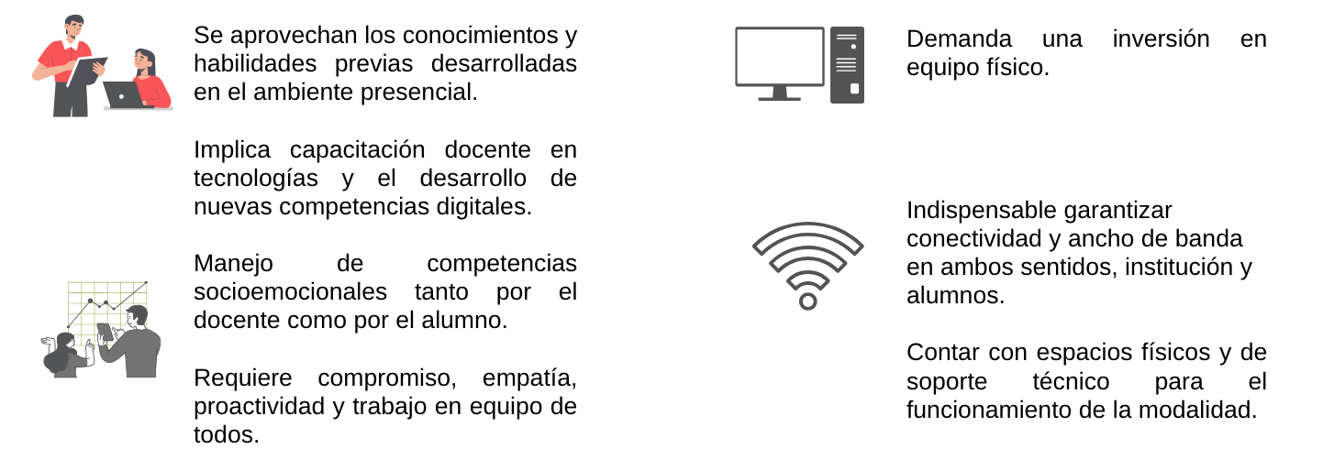
1.Consideraciones para las personas
Pedagogía y competencias docentes
Se aprovechan los conocimientos y habilidades previas desarrolladas en el ambiente presencial.
Implica capacitación docente en tecnologías y el desarrollo de nuevas competencias digitales.
Manejo de competencias socioemocionales tanto por el docente como por el alumno.
Requiere compromiso, empatía, proactividad y trabajo en equipo de todos.

Slide 9
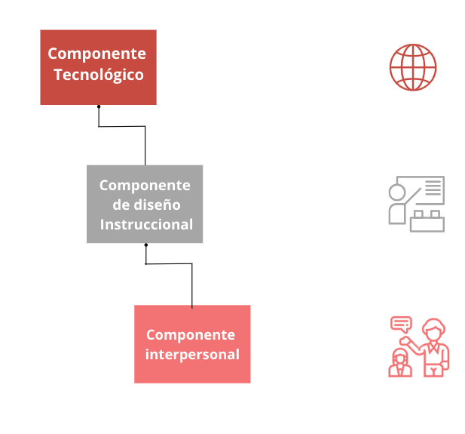
5. El rol docente …virtual
Tecnología
Herramientas
Programas
Enfoque Pedagógico
Enfoque andragógico
Facilitador
Motivador
Orientador
Innovador

Slide 10

Ventajas para docentes
Revalorización del rol docente al convertirlo en un coordinador del proceso de aprendizaje al interactuar entre lo presencial y lo virtual.
Optimización de su tiempo, dinamizando sus contenidos entre los dos ambientes.
Permite actualizarse y desarrollar nuevas competencias.
Puede diversificar su estilo de enseñanza integrando diversos enfoques y herramientas.

Slide 11

El rol del alumno
Eje de central del aprendizaje
A través de sus necesidades guía los procesos de desarrollo
Con sus resultados validar productos

Slide 12

Ventajas para el alumno
Desarrolla en los alumnos competencias blandas relacionadas con la proactividad, responsabilidad, comunicación y trabajo en equipo.
Puede implicar un incremento en el aprendizaje significativo, al darle al alumno mayor autonomía y libertad sobre lo que quiere y necesita aprender.
Mayor flexibilidad y gestión del tiempo adaptado a sus necesidades.
Mayor disposición al análisis de toma de decisiones, resultado de procesos de reflexión personal.
Mayor aprovechamiento de la clase ya que en estos modelos es menos común la existencia de tiempos muertos.

Slide 13
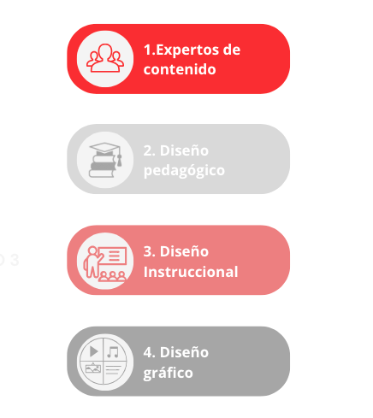
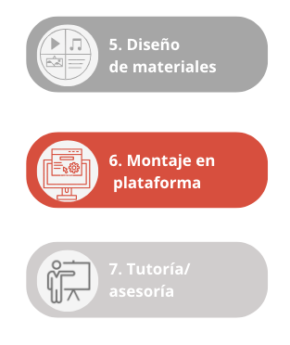
3. Consideraciones de procesos: Diseño de contenidos

Slide 14
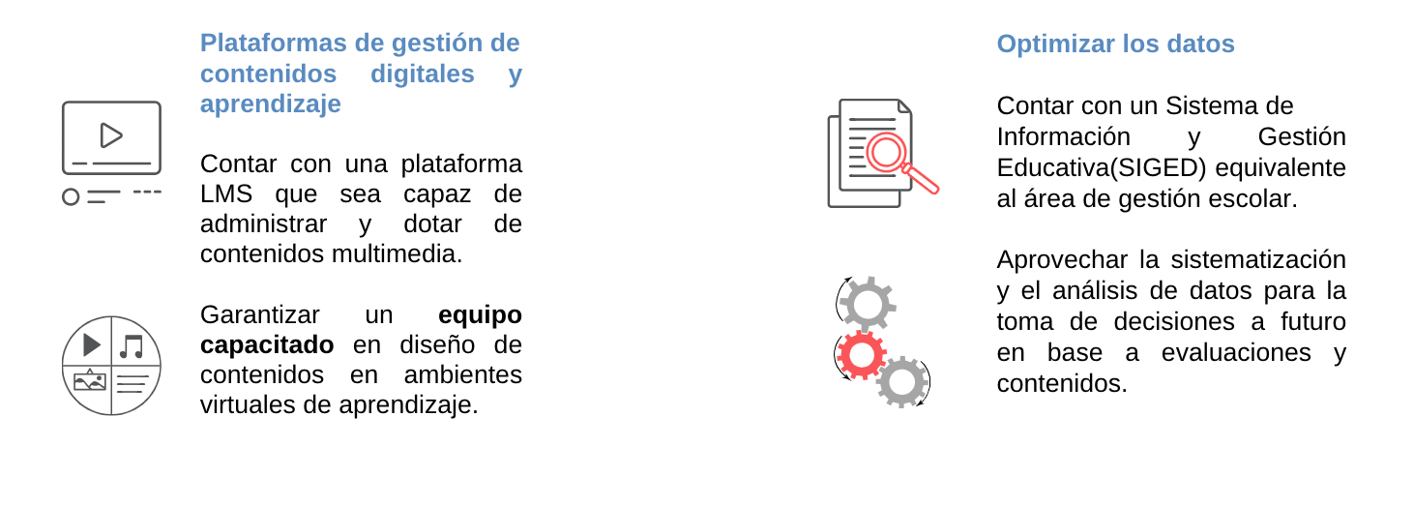
4.Consideraciones tecnológicas
Plataformas de gestión de
contenidos digitales y aprendizaje
Contar con una plataforma LMS que sea capaz de administrar y dotar de contenidos multimedia.
Garantizar un equipo capacitado en diseño de contenidos en ambientes virtuales de aprendizaje.
Optimizar los datos
Contar con un Sistema de Información y Gestión Educativa(SIGED) equivalente al área de gestión escolar.
Aprovechar la sistematización y el análisis de datos para la toma de decisiones a futuro en base a evaluaciones y contenidos.

Slide 15
4.Consideraciones tecnológicas
Equipamiento y conectividad
Demanda una inversión en equipo físico.
Indispensable garantizar conectividad y ancho de banda en ambos sentidos, institución y alumnos.
Contar con espacios físicos y de soporte técnico para el funcionamiento de la modalidad.

Slide 16

Algunas realidades del modelo híbrido
La falta de recursos financieros y la crisis económica que enfrentan las universidades.
Las deficiencias en conectividad y las diferencias en el acceso al recurso por parte de alumnos y docentes.
La falta de capacitación de docentes en diseño y operación para el trabajo en
ambientes virtuales de aprendizaje (AVA).
Los costos no solo en dinero sino en tiempo y esfuerzo para el adecuado desarrollo de nuevos programas en modalidad virtual.

Slide 17
Liderazgo: principios claves para los modelos híbridos
Tomar como punto de partida la visión y la misión para la toma de cualquier decisión, sobre todo aquellas que impliquen cualquier iniciativa de implementación híbrida.
Asegurar que las decisiones le permitan a la institución mantenerse vigente en todos los sentidos, para hoy y para el mañana.
El desafío híbrido debe verse como una oportunidad para la mejora de la calidad, no solo académica si no de manera integral para la organización.
Escuchar atentamente ¿Hasta qué punto está considerando a los implicados de manera equilibrada?.
Como líderes de instituciones diversas, deben establecer de manera individual qué significa para su universidad el concepto "híbrido".
Si se adopta la iniciativa híbrida, es necesario encontrar la manera de equilibrar las necesidades operativas con las demandas de los empleados y los estudiantes.
(Parkin & Brown, 2021)

Slide 18
Liderazgo: principios claves para los modelos híbridos
Desarrollar habilidades de liderazgo digital en todos los niveles.
Partir de un análisis real y contextual sobre qué es lo que se necesita cambiar de su actual modelo y qué se debería integrar para lograr una mejor experiencia híbrida.
Redimensionar el trabajo con horario "normal", posiblemente el personal deberá recuperar o iniciar horarios diferenciados en virtud de las demandas de actividades en línea como parte de modelos híbridos.
El teletrabajo es una parte esencial de los nuevos enfoques.
Nunca dejar de preguntar ¿cuáles son las oportunidades y cuáles son los riesgos?
(Parkin & Brown, 2021)

Slide 19
En resumen….
“Los modelos híbridos son más que una alternativa a la educación tradicional, es una transición a la educación del futuro donde los procesos de aprendizaje serán cada vez más dinámicos y se integrarán a todos los modelos anteriores en un sistema flexible y eficiente”
(Pearson, 2022)
Visualizar nuevos modelos educativos requiere un pensamiento flexible para adaptarse a las necesidades flexibles.

Slide 20

Contacto
Leticia Jiménez PhD
Directora Académica OUI
leticia.jimenez@oui-iohe.org

Slide 21
Referencias
Arias,E; Dueñas,X; Elacqua, G; Giambruno, C; Díaz, M y Pérez, M (2021) Hacia una educación 4.0 10 módulos para la implementación de Modelos Híbridos. Banco Interamericano de Desarrollo (BID) recuperado en: https://publications.iadb.org/es/hacia-una-educacion-40-10-modulos-para-la-implementacion-de modelos-hibridos
Memorias del Tercer Seminario Docencia en entornos Virtuales (2022)
Óscar Hernán Velásquez Arboleda, El nuevo rol del docente virtual para entornos virtuales de aprendizaje, “El caso CEIPA” , Lupa empresarial: Vol. 1 Núm. 1 (2019): Agosto
Xavier Garay, ¿Cómo gestionar la energía y el tiempo para conseguir un futuro educativo diferente? (2022).
Villavicencio, X., & Coflan, C. M. (2022). Blended and Hybrid Learning Initiatives: A curated list for El Salvador (Helpdesk Response No. 36). EdTech Hub. https://doi.org/10.53832/edtechhub.0105

